Slide 1
Зимние
олимпийские
виды спорта

Slide 2
Зимние олимпийские виды спорта:
Биатлон
Сочи-2014
Кёрлинг
Дидактическая игра
Коньковые виды спорта
Загадки про зимние виды спорта
Лыжные виды спорта
Бобслей и скелетон
Санный спорт
Хоккей с шайбой

Slide 3
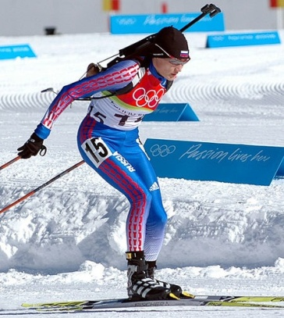
Биатлон
Биатлон — зимний олимпийский вид спорта, сочетающий лыжную гонку со стрельбой из винтовки.
Соревнования по биатлону на зимних Олимпийских играх впервые появились на зимних Олимпийских играх 1924 в Шамони и с зимних Олимпийских игр 1960 в Скво-Вэлли включались в программу каждых последующих Игр. Первоначально соревнования были мужскими, женские дисциплины появились на зимних олимпийских играх 1992 в Альбервиле. В этом виде спорта разыгрываются 10 комплектов наград.
С зимних Олимпийских игр 1928 по зимние Олимпийские игры 1948 биатлон был демонстрационным видом спорта.

Slide 4
Кёрлинг
Кёрлинг (англ. Curling) — командная спортивная игра на ледяной площадке. Участники двух команд поочерёдно пускают по льду специальные тяжёлые гранитные снаряды («камни») в сторону размеченной на льду мишени.
Соревнования по кёрлингу впервые демонстрировались на зимних Олимпийских играх 1924 года.
В 1998 году кёрлинг был признан олимпийским видом спорта, и на зимних Олимпийских играх в Нагано были разыграны первые золотые медали.

Slide 5
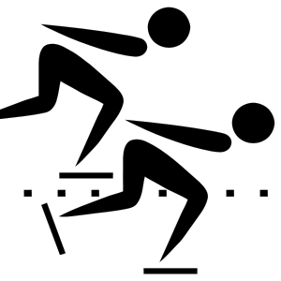
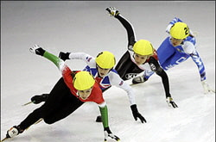
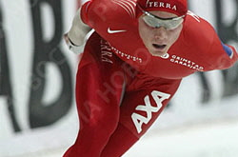
Коньковые виды спорта
Конькобежный спорт
Конькобежный спорт относится к Олимпийским видам спорта с 1924 года. Женские соревнования проводятся с 1960 года, после того как женщины состязались в показательных забегах на Олимпиаде 1932.
На настоящий момент на Олимпийских играх разыгрываются по 6 комплектов медалей для мужчин и женщин. Самый молодой вид — командная гонка преследования — была добавлена на Играх 2006 в Турине.

Slide 6
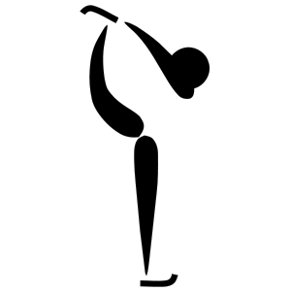
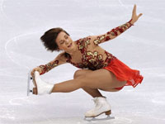
Коньковые виды спорта
Фигурное катание
Фигурное катание - это такой вид спорта, в котором фигуристки и фигуристы, скользя на коньках, на люду выполняют художественные или спортивные элементы под музыку.
Фигурное катание было включено в программу Олимпийских игр в 1908 году. В следующий раз соревнования по фигурному катанию прошли на Олимпиаде 1920 года. Далее, начиная с первой зимней Олимпиады 1924 года фигуристы участвовали во всех зимних Олимпиадах.

Slide 7
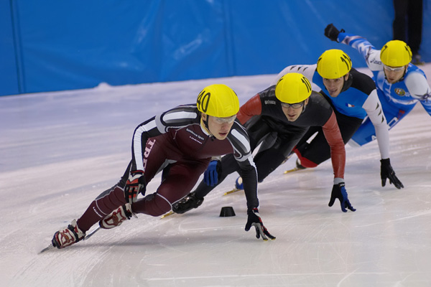
Коньковые виды спорта
Шорт-трек
Шорт-трек — это такой вид особого скоростного бега на коньках, в котором спортсмены должны предельно быстро преодолеть спортивную дистанцию по ледовой дорожке.
Шорт-трек впервые был представлен на зимних олимпийских играх в 1988 году в Калгари в качестве демонстрационного вида. В качестве официального вида спорта соревнования прошли на олимпийских играх 1992 года в Альбервиле.

Slide 8
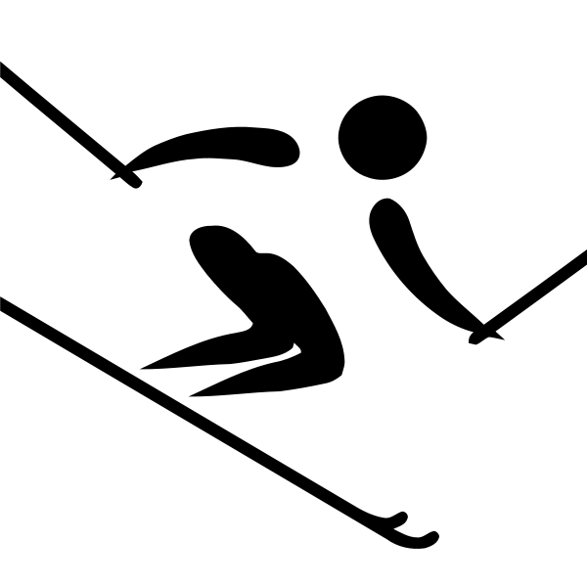
Лыжные виды спорта
Горнолыжный спорт
Горнолыжный спорт — спуск с гор на специальных лыжах. Вид спорта, а также популярный вид активного отдыха миллионов людей во всем мире. Родиной горнолыжного спорта являются Альпы.
Горнолыжный спорт впервые был включён в программу IV зимних Олимпийских игр в немецком Гармиш-Партенкирхене в 1936 году. Тогда мужчины и женщины соревновались в комбинации. Интересно, что горнолыжный спорт — один из немногих, в которых мужчины и женщины начали соревноваться на Олимпийских играх в один и тот же год.

Slide 9
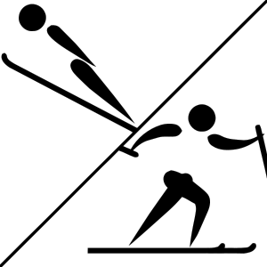
Лыжные виды спорта
Лыжное двоеборье
Лыжное двоеборье – это олимпийский вид спорта, который включает в свою программу прыжок с трамплина на лыжах и лыжные гонки.

Slide 10
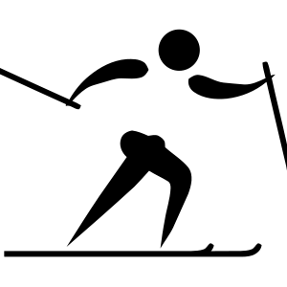
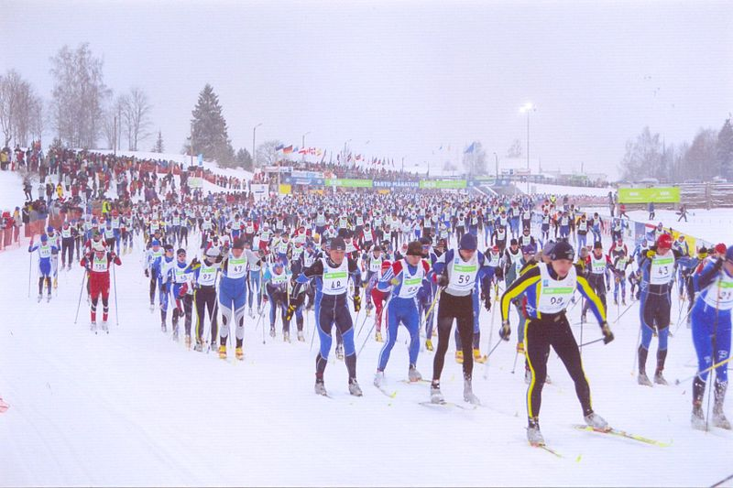
Лыжные гонки
Лы́жные го́нки — гонки на лыжах на определённую дистанцию по специально подготовленной трассе среди лиц определённой категории (возрастной, половой и т. д.). Относятся к циклическим видам спорта.
Впервые состязания в лыжном беге на скорость состоялись в Норвегии в 1767 году.

Slide 11
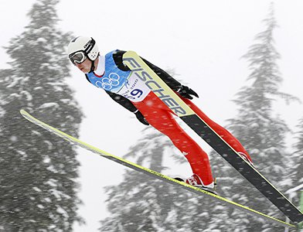
Прыжки с трамплина на лыжах
Прыжки с трамплина входили в состав каждых Зимних Олимпийских игр. С 1924 по 1956 год проводилось лишь одно соревнование на трамплине с разгоном длиной около 70 метров, в то время классифицированного как «большой».
Прыжки с трамплина на лыжах – это зимний олимпийский вид спорта, который включает в себя прыжок на лыжах с специального оборудованного трамплина.

Slide 12
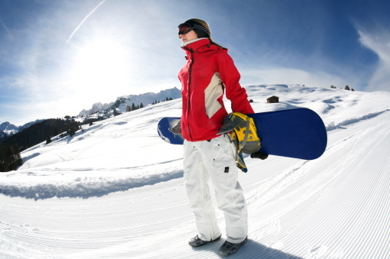
Лыжные виды спорта
Сноуборд
Сноубординг (англ. snowboarding) – вид спорта, включающий в себя скоростной спуск с горного склона, выполнение акробатических элементов на специальной трассе на сноуборде.
В 1998 году на зимней Олимпиаде в Нагано сноубординг был впервые включён в олимпийскую программу.

Slide 13
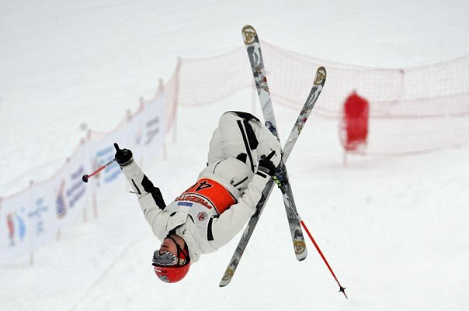
Лыжные виды спорта
Фристайл
Фристайл— свободный стиль катания на горных лыжах. Представляет собой три дисциплины: лыжный балет, могул и акробатические прыжки на лыжах.
Впервые был представлен в 1988 году на играх в Калгари, как показательные выступления. С 1992 года фристайл входит в олимпийскую программу.

Slide 14
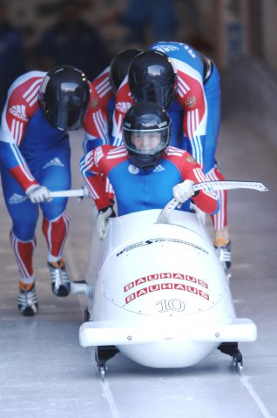
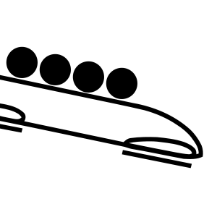
Бобслей
Бобслей (от англ. bobsleigh) — зимний олимпийский вид спорта, представляющий собой скоростной спуск с гор по специально оборудованным ледовым трассам на управляемых санях — бобах.
Соревнования по бобслею на зимних Олимпийских играх впервые появились на зимних Олимпийских играх 1924 в Шамони и с тех пор включались в программу каждых последующих Игр, кроме зимних Олимпийских игр 1960 в Скво-Вэлли. Первоначально соревнования были мужскими, женские дисциплины появились на зимних олимпийских играх 2002 в Солт-Лейк-Сити. В этом виде спора разыгрываются 3 комплекта наград.

Slide 15
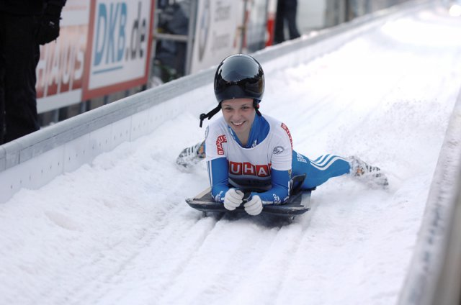
Скелетон
Скелетон (англ. Skeleton, букв. — скелет, каркас) — зимний олимпийский вид спорта, представляющий собой спуск по ледяному желобу на двухполозьевых санях на укрепленной раме, победитель которого определяется по сумме двух заездов.
Впервые был представлен в 1928 году на играх в Санкт-Морице. Затем, в 2 последующих Олимпиадах в 1932 и 1936 году скелетон не был представлен. В 1948 году снова в Санкт-Морице скелетон вернулся на «белую» Олимпиаду, так как именно в Санкт-Морице имелась единственная трасса для скелетона. После этого, скелетон долго не появлялся на Олимпийских играх, и, наконец, в 2002 году в Солт-Лейк-Сити скелетон вновь был представлен на Олимпиаде, после чего участвовал во всех последующих играх. В том же 2002 были включены в программу женские соревнования.

Slide 16
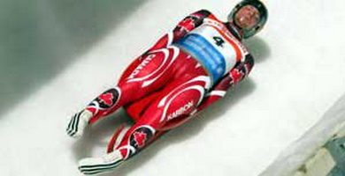
Санный спорт
Санный спорт — это соревнования в скоростном спуске на одноместных или двухместных санях по заранее подготовленной трассе.
Правила санного спорта достаточно просты — побеждает спортсмен, прошедший трассу за наименьшее время.
Санный спорт впервые был включён в программу зимних Олимпийских игр в 1964 году, став своеобразной заменой исключённому скелетону, первые соревнования состоялись на трассе австрийского Инсбрука.

Slide 17
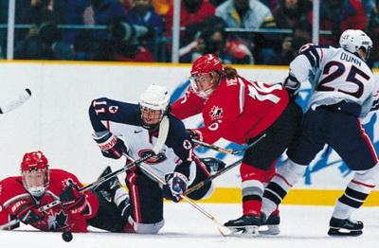
Хоккей с шайбой
Хоккей с шайбой — спортивная игра, подвид хоккея, заключающаяся в противоборстве двух команд, которые, передавая шайбу клюшками, стремятся забросить её наибольшее количество раз в ворота соперника и не пропустить в свои. Побеждает команда, забросившая наибольшее количество шайб в ворота соперника.
Первый турнир по хоккею с шайбой в рамках Олимпийских игр состоялся на летних Олимпийских играх 1920 года. С 1924 года хоккей с шайбой переехал в программу зимних Олимпийских игр. Турнир по хоккею с шайбой среди женских команд включён в олимпийскую программу с зимних Олимпийских игр 1998 года в Нагано.

Slide 18
Загадки про зимние виды спорта

Slide 19
Во дворе с утра игра, Разыгралась детвора. Крики: «шайбу!», «мимо!», «бей!» - Значит там игра – ….
Спорт на свете есть такой, Популярен он зимой. На полозьях ты бежишь, За соперником спешишь.
Ответ:
Хоккей
Две новые, кленовые Подошвы двухметровые. В них поставил две ноги — И по большим снегам беги!
Ответ:
Лыжные гонки
Ответ:
Лыжи
Про этот спорт Я много слышал: Воздушный акробат На лыжах.
Льется речка – мы лежим, Лед на речке – мы бежим.
Ответ:
Фристайл
Ответ:
Коньки

Slide 20
Очень трудно быть, не спорьте, Самым метким в этом спорте. Просто мчаться по лыжне То под силу даже мне. Сам попробуй бегать день, А потом попасть в мишень, Лежа навзничь, из винтовки. Тут нельзя без тренировки! А мишень тебе не слон. Спорт зовётся …
На льду танцует фигурист, Кружится, как осенний лист. Он исполняет пируэт, Потом двойной тулуп… Ах, нет! Не в шубе он, легко одет. И вот на льду теперь дуэт. Эх, хорошо катаются! Зал затаил дыхание. Вид спорта называется…
Ответ:
Биатлон
Ответ:
Фигурное катание
Гоняют клюшками по льду Её у нас всех на виду. Она в ворота залетит, И кто-то точно победит.
Как солдата нет без пушки, Хоккеиста нет без …
Ответ:
Клюшки
Ответ:
Шайба

Slide 22
Спасибо за внимание!!!

Slide 23
Презентацию подготовил
Учитель физкультуры
МОБУ СОШ № 7
ст. Дядьковской
Синченко Федор Кузьмич
октябрь 2013 г

